Slide 1


简单
VISION PLAN
专注
FPC定位视觉方案（2D）
共创
共赢

Slide 2

01
项目描述
02
项目验证
目录
03
配置清单
04
逻辑流程
CONTENTS
05
评估结果&注意事项
06
售后服务

Slide 3
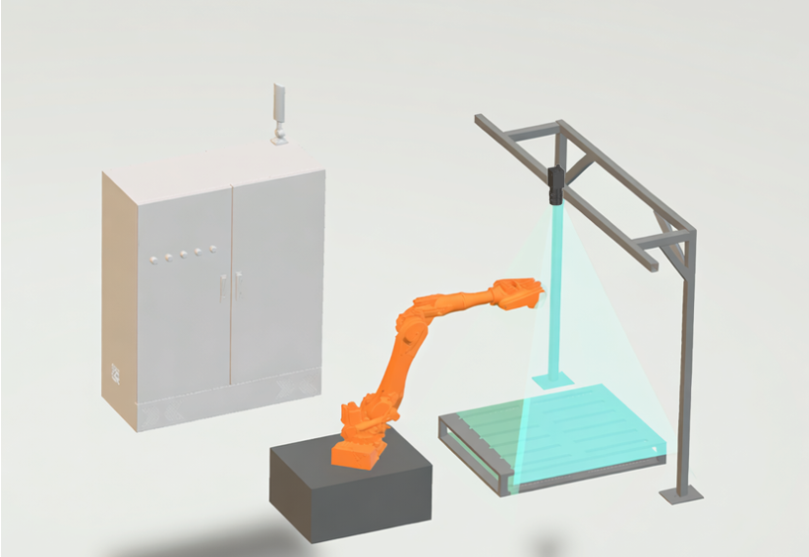
01
项目描述
●产品名称：FPC
●产品材质：塑料
●产品颜色：黄色
●最大工作距离(mm)：不限制
●最小工作距离(mm)：不限制
●搜索范围(mm × mm)：500.0 * 40.0
●最小特征分辨要求(mm)：0.2
●工作节拍(pcs/min)：0.2
●检测时产品运动速度(m/s)：0
●相机安装方式：眼在手外
●工作距离(mm)：136
方案布局图

Slide 4

02
项目验证
参数名称 | 参数值
线扫相机型号 | OPT-CL1-M4-G3-03
线扫相机类型 | 线扫相机
相机接口类型 | GigE
相机像素 | 4096 * 1
镜头型号 | LS04080A
镜头品牌 | 长步道/CHIOPT
镜头焦距 | 80mm
镜头接口 | N/A
A(工作距离) = 136mm
视野图

Slide 5

02
项目验证
检测流程

Slide 6
03
配置清单
系
统
构
成

Slide 7
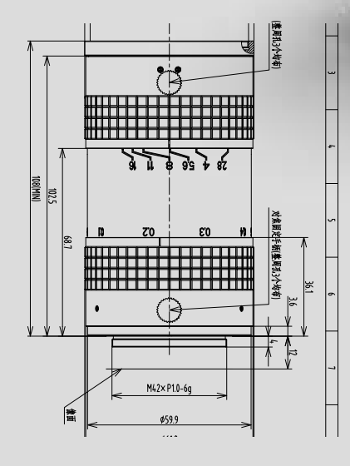
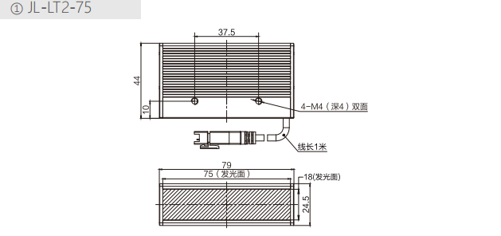
03
配置清单
光源尺寸图
镜头尺寸图

Slide 8
03
配置清单
序号 | 名称 | 型号 | 单位 | 数量 | 厂家
1 | 线扫相机 | OPT-CL1-M4-G3-03 | 台 | 2 | 奥普特/OPT
2 | 镜头 | LS04080A | 个 | 2 | 长步道/CHIOPT
3 | 光源 | JL-LT2-75 | 个 | 2 | 嘉励/jiali
4 | 工控机 | - | 台 | 1 | -
5 | 显示器 | - | 台 | 1 | -
6 | 软件 | OPTSmart3 | 套 | 1 | 奥普特/OPT

Slide 9
04
逻辑流程
逻辑流程
├── 图像采集
│ ├── 相机参数设置
│ │ └── 配置相机分辨率与最小特征分辨要求(0.2mm)匹配的参数
│ └── 光源控制
│ └── 设置均匀照明以突出黄色塑料表面特征
├── 预处理
│ ├── 通道提取
│ │ └── 采用HSV颜色空间提取黄色区域（H:20-30,S:50-255,V:50-255）
│ ├── 对比度调节
│ │ └── 设置对比度增强系数至最大值以强化缺陷对比
│ ├── 形态学处理
│ │ ├── 腐蚀（核大小3x3，迭代1次）消除噪声
│ │ └── 膨胀（核大小3x3，迭代1次）连接断裂边缘
│ └── 边缘检测
│ └── 使用Canny算子（阈值100-200）提取轮廓
├── 外观检测
│ ├── 轮廓对缺陷检测
│ │ ├── ROI设置
│ │ │ └── 创建500x40mm的正矩形ROI覆盖产品区域
│ │ ├── 模板参数
│ │ │ └── 导入标准轮廓模板并设置0.2mm精度匹配
│ │ ├── 缺陷检测
│ │ │ ├── 宽度缺陷检测（比例模式，上下限±10%）
│ │ │ ├── 位置偏移检测（阈值0.5mm）
│ │ │ └── 断裂缺陷检测（连续NG点个数≥5）
│ │ └── 结果筛选
│ │ └── 按缺陷面积（≥2mm²）和位置偏差（＞0.5mm）过滤
│ └── 几何测量

Slide 10
04
逻辑流程
│ └── 卡尺测量关键尺寸（公差±0.1mm）
├── 结果处理
│ ├── 合格判定
│ │ └── 通过脚本工具判断缺陷数量（≤3个）和尺寸偏差（≤0.1mm）
│ └── 数据存储
│ └── 将检测结果导出到CSV文件（包含产品ID、缺陷类型、坐标）
├── 通信处理
│ └── TCP/IP通讯
│ └── 配置端口8000发送检测结果到PLC控制系统
└── 统计处理
└── CPK分析
└── 统计连续100件产品的关键尺寸偏差计算过程能力指数

Slide 11
05
评估结果&注意事项
05 评估结果 & 注意事项
现场环境
相机安装
物料一致性
风险点：环境光干扰导致黄色塑料表面特征提取不稳定
解决方案：采用调制高频恒流驱动光源并加装防眩光遮光罩
风险点：相机安装角度偏差超出±0.5°将导致定位精度下降
解决方案：使用机械校准工装配合激光准直仪进行三维空间定位
风险点：不同批次FPC表面反光率差异可能引发误检
解决方案：部署自适应光照补偿算法（AGC）动态调节光源亮度

Slide 12

06
售后服务
该设备上线后使用初期，我们会派专人进行全程跟踪；
处理解决可能发生的设备异常；
对现场人员进行培训指导；
设备调试完成后：售后服务一年；
若客户提出设备升级需求，我们会及时为您提供升级新方案。

Slide 13





机器视觉方案提供商
0535-2162897
www.ytzrtx.com
image@ytzrtx.com
山东省烟台市经济技术开发区泰山路86号内1号

